Slide 1
Ácido sulfúrico H₂SO₄
Realizado por
Jimena Polenka Alvarez Segovia

Slide 2
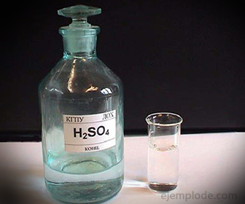
Apariencia

Slide 3


Estructura de Lewis
Incorrecta
Correcta

Slide 4
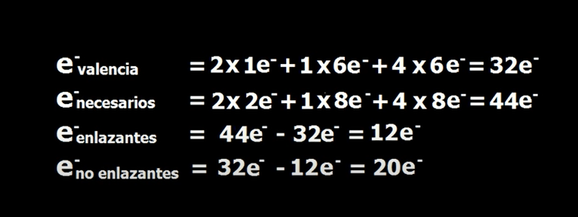
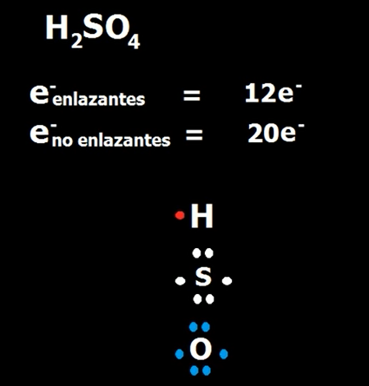

Estructura de Lewis de manera teórica

Slide 5

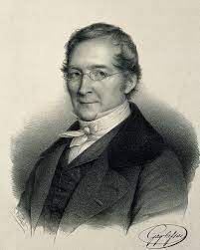

Descubrimiento

Slide 6
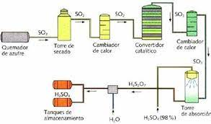
Producción industrial
Primer paso: Producción de dióxido de azufre
Segundo paso: El dióxido de azufre se oxida a un trióxido de azufre
tercer paso: Implica la conversión de óxido de azufre (VI) en ácido sulfúrico.

Slide 7


Rombo de seguridad
Características del rombo
Rombo del H₂SO₄

Slide 8


Equipo de protección personal

Slide 9




Aplicaciones industriales

Slide 10
bibliografía
España, Z. S. (2020, 26 febrero). ¿Qué es el ácido sulfúrico? Propiedades, beneficios y precauciones. ZS España. https://www.zschimmer-schwarz.es/noticias/que-es-el-acido-sulfurico-propiedades-beneficios-y-precauciones/
PCC Group. (2020, 12 mayo). Ácido sulfúrico: sangre corrosiva de la industria. Portal de productos del grupo PCC. https://www.products.pcc.eu/es/blog/acido-sulfurico-sangre-corrosiva-de-la-industria/
QUÃ. (s. f.). química industrial. http://fresno.pntic.mec.es/%7Efgutie6/quimica2/ArchivosHTML/Teo_12_princ.htm
QUIMICA Ácido Sulfúrico H2SO4: Hibridación enlaces sigma y pi AULAEXPRESS. (2020, 8 junio). [Vídeo]. YouTube. https://www.youtube.com/watch?v=6PMbZXf-1lo
Estructura de Lewis: H2SO4, enlaces covalentes: normales polares y dativos. (2016, 15 enero). [Vídeo]. YouTube. https://www.youtube.com/watch?v=GxLfv1ySiWA
QUIMICA Resonancia del ácido sulfúrico: H2SO4 Lewis Carga formal AULAEXPRESS. (2021, 28 junio). [Vídeo]. YouTube. https://www.youtube.com/watch?v=anrAuskEPik

